Slide 1
ЭЛЕМЕНТАРНЫЕ ФУНКЦИИ КОМПЛЕКСНОГО ПЕРЕМЕННОГО И ИХ СВОЙСТВА
  ХАЛАМОВ Н.А., ГР. 453503

Slide 2
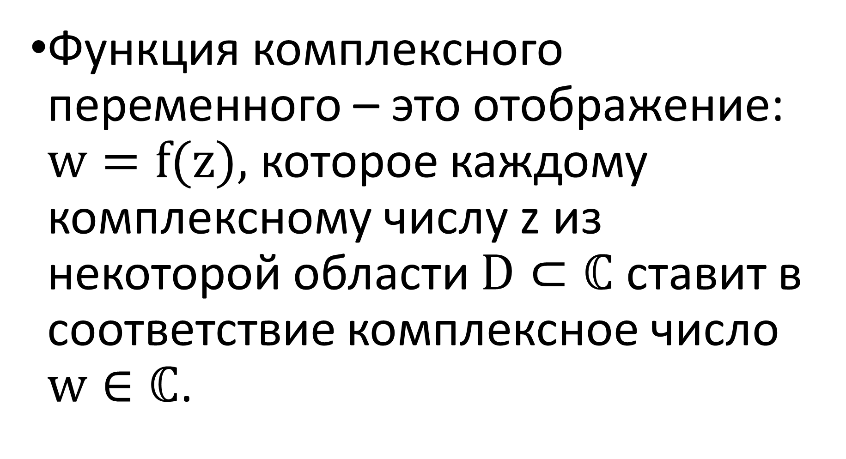
Функция комплексного переменного – это отображение: $w=f(z),$ которое каждому комплексному числу $\text{z}$ из некоторой области $D⊂ℂ$ ставит в соответствие комплексное число $w∈ℂ$.

Slide 3
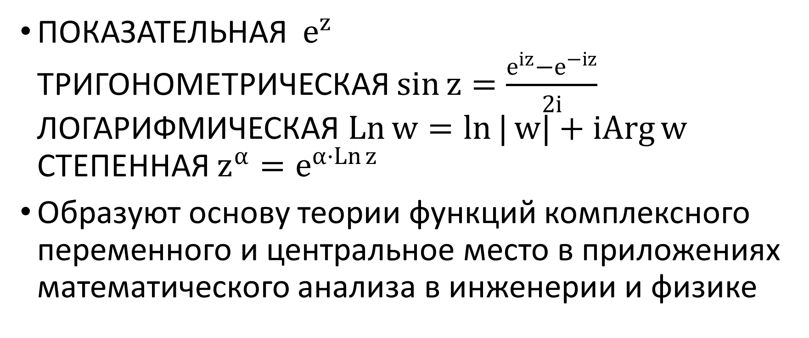
Элементарные функции комплексного переменного
ПОКАЗАТЕЛЬНАЯ ${ e}^{z}$
ТРИГОНОМЕТРИЧЕСКАЯ $\sin{z}=\frac{e^{iz}−e^{−iz}}{2i}$
ЛОГАРИФМИЧЕСКАЯ $Ln w=\ln{|}w|+iArg w$
СТЕПЕННАЯ $z^{α}=e^{α⋅Ln z}$
Образуют основу теории функций комплексного переменного и центральное место в приложениях математического анализа в инженерии и физике

Slide 4
Рассмотрим на практике основные свойства элементарных функций комплексного переменного

Slide 5
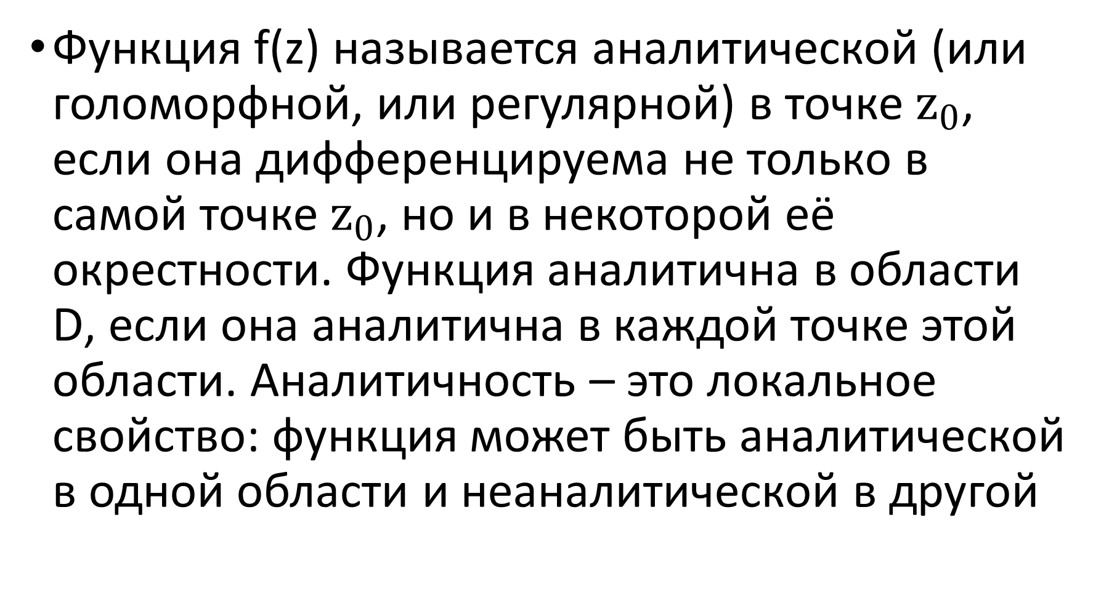
Функция $\text{f}\text{(}\text{z}\text{)}$ называется аналитической (или голоморфной, или регулярной) в точке $z_{0}$, если она дифференцируема не только в самой точке $z_{0}$, но и в некоторой её окрестности. Функция аналитична в области $\text{D}$, если она аналитична в каждой точке этой области. Аналитичность – это локальное свойство: функция может быть аналитической в одной области и неаналитической в другой

Slide 6
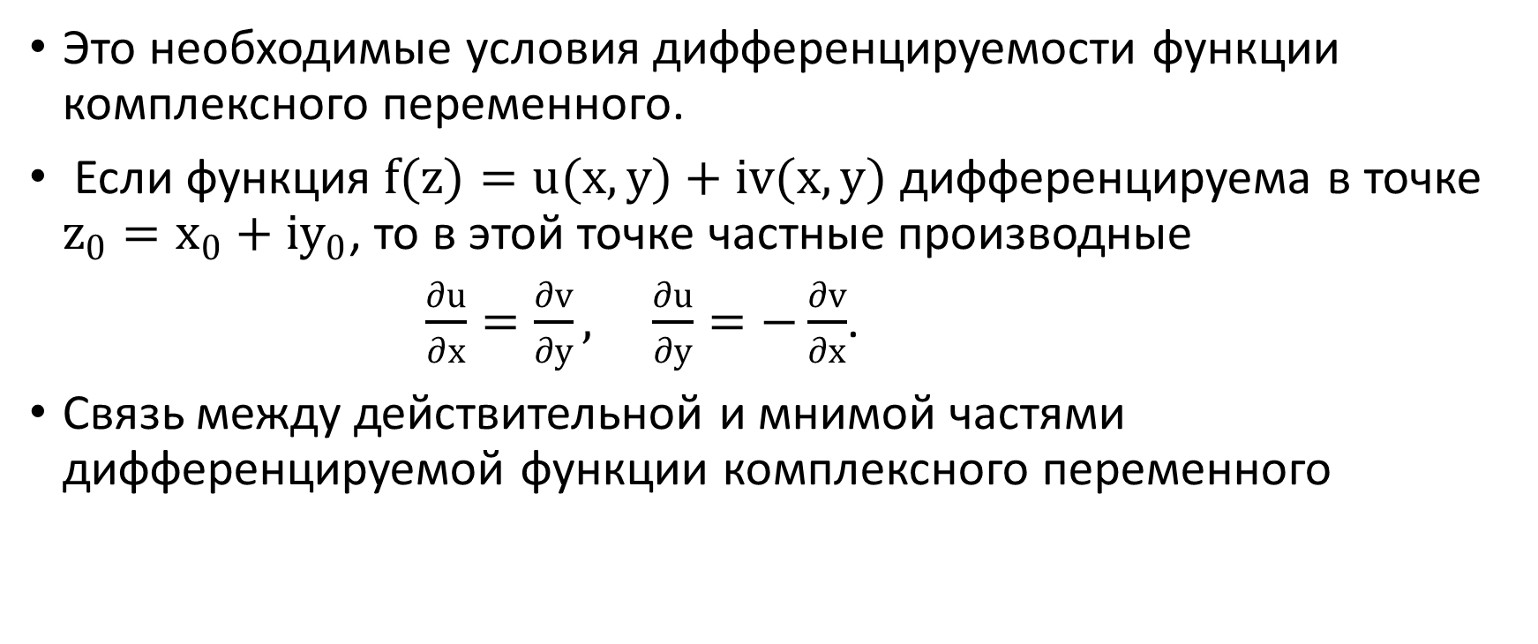
Условия Коши-Римана
Это необходимые условия дифференцируемости функции комплексного переменного.
Если функция $f(z)=u(x,y)+iv(x,y)$ дифференцируема в точке $z_{0}=x_{0}+iy_{0}$, то в этой точке частные производные
$\frac{∂u}{∂x}=\frac{∂v}{∂y}, \frac{∂u}{∂y}=−\frac{∂v}{∂x}$.
Связь между действительной и мнимой частями дифференцируемой функции комплексного переменного

Slide 7
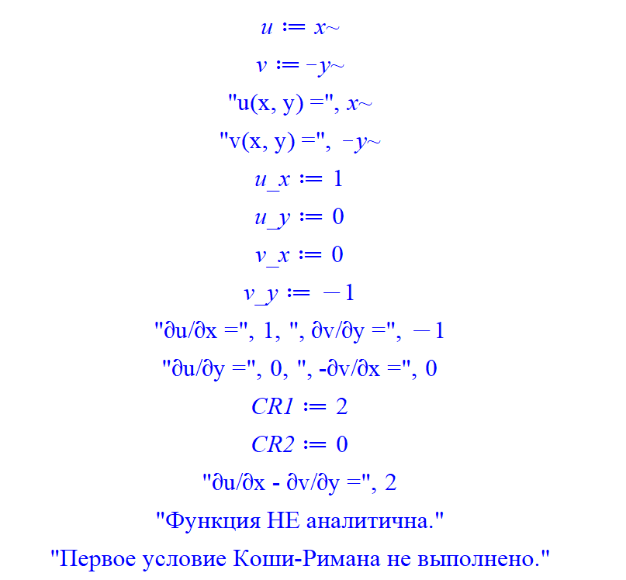
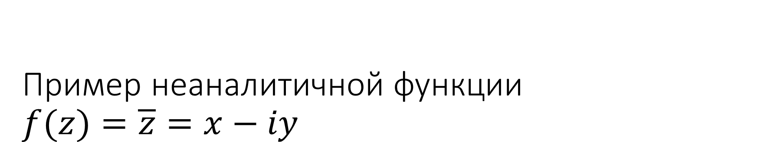
Пример неаналитичной функции
$f(z)=\overline{z}=x−iy$
для аналитичности недостаточно непрерывности и дифференцируемости Необходимо выполнение дополнительных условий Коши–Римана

Slide 8
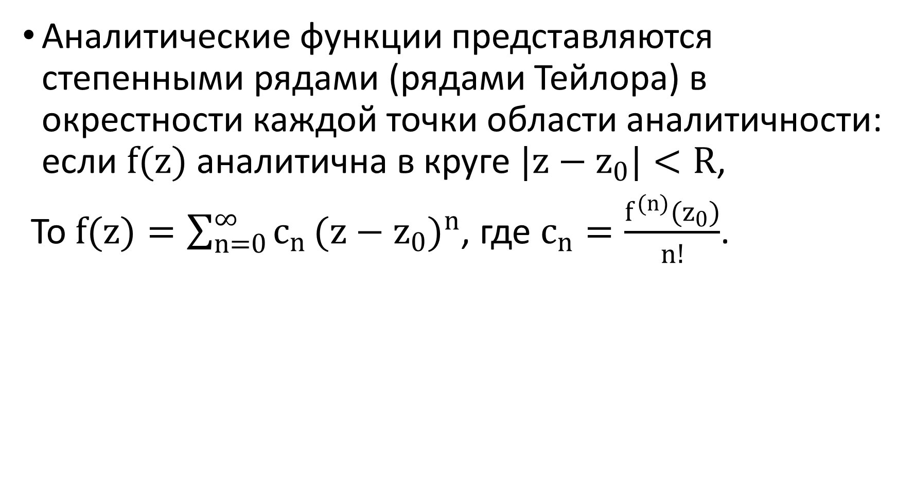
Аналитические функции представляются степенными рядами (рядами Тейлора) в окрестности каждой точки области аналитичности: если $f(z)$ аналитична в круге $|z−z_{0}|<R$,
То $f(z)=\sum_{n=0}^{∞}{c_{n}}(z−z_{0})^{n}$, где $c_{n}=\frac{f^{(n)}(z_{0})}{n!}$.

Slide 9
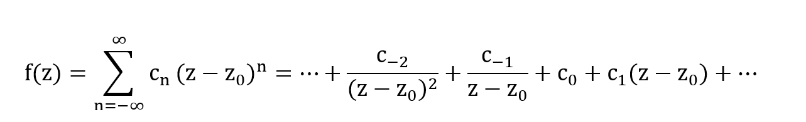
Ряд Лорана - представление функции в виде степенного ряда, в котором присутствуют слагаемые с отрицательными степенями

Slide 10
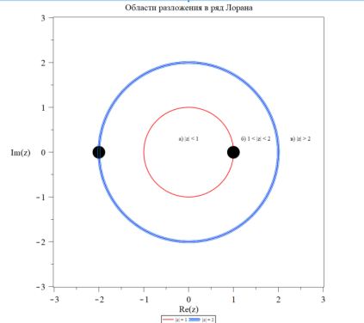
Рассмотрим различные разложения в ряд Лорана функции f(z) = (2z + 1)/(z² + z − 2), приняв z₀ = 0.

Slide 11
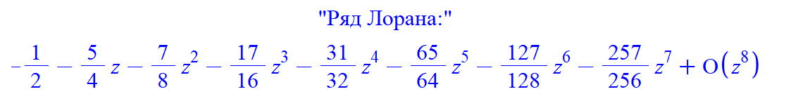
Круг |z| < 1. Обе особые точки (-2 и +1) находятся вне области, поэтому раскладываем по неотрицательным степеням z – ряд Тейлора

Slide 12
Кольцо 1 <= |z| < 2
Для z = -2 раскладываем по степеням z
Для z = 1 раскладываем по степеням 1/z
Получаем полный ряд Лорана

Slide 13
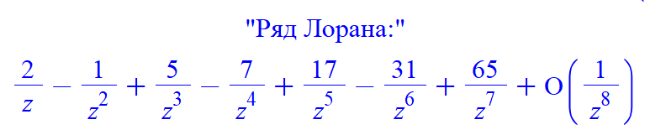
Во внешней области 2 < |z| < ∞ получается ряд Лорана, состоящий только из отрицательных степеней z

Slide 14
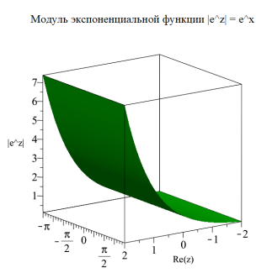
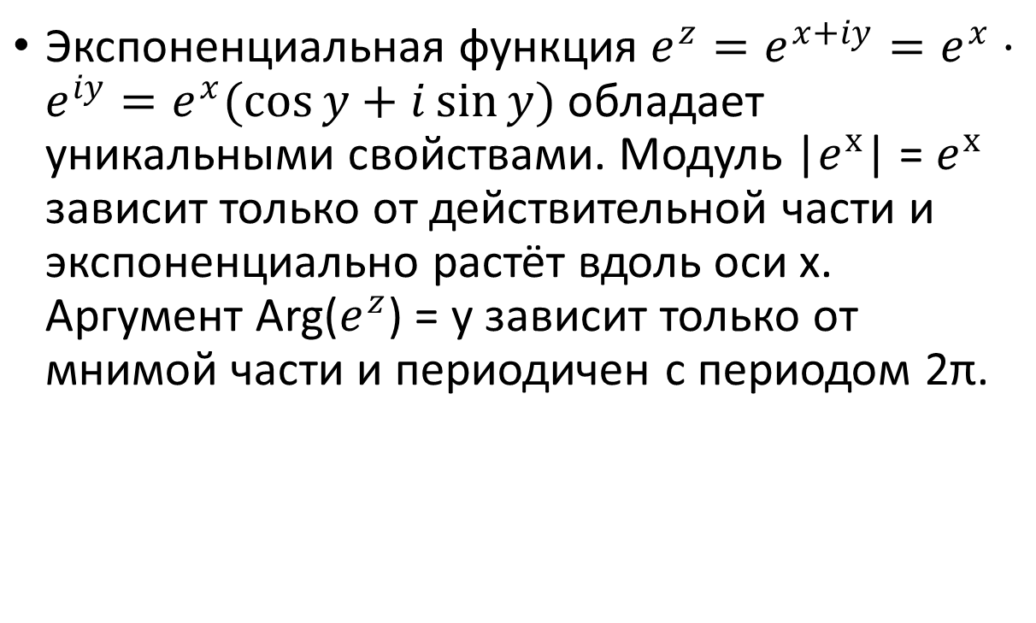
Экспоненциальная функция
Экспоненциальная функция $e^{z}=e^{x+iy}=e^{x}⋅e^{iy}=e^{x}(\cos{y}+i\sin{y})$ обладает уникальными свойствами. Модуль |$e^{x}$| = $e^{x}$ зависит только от действительной части и экспоненциально растёт вдоль оси x. Аргумент Arg($e^{z}$) = y зависит только от мнимой части и периодичен с периодом 2π.

Slide 15
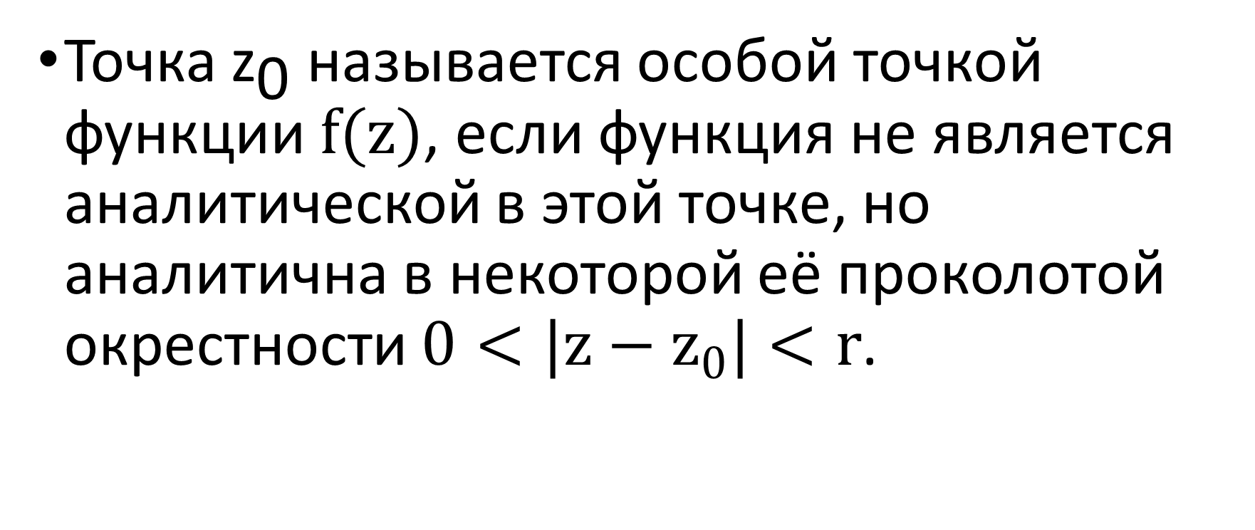
Особые точки
Точка ${\text{z}}_{\text{0}}$ называется особой точкой функции $f(z)$, если функция не является аналитической в этой точке, но аналитична в некоторой её проколотой окрестности $0<|z−z_{0}|<r$.

Slide 16
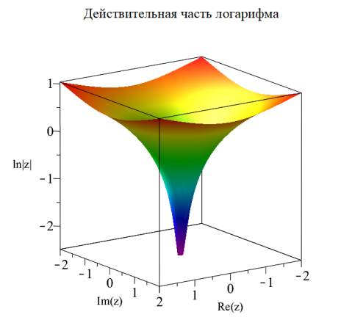
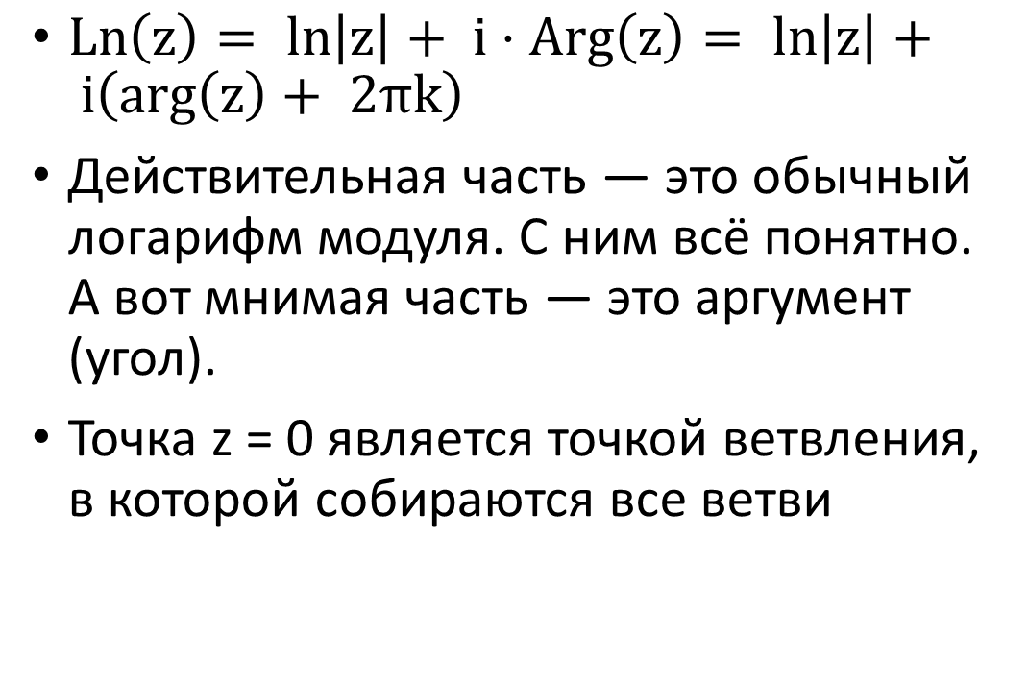
Логарифмическая функция многозначна
$Ln\left(z\right)= ln\left|z\right|+ i·Arg\left(z\right)= ln\left|z\right|+ i\left(arg\left(z\right)+ 2πk\right)$
Действительная часть — это обычный логарифм модуля. С ним всё понятно. А вот мнимая часть — это аргумент (угол).
Точка z = 0 является точкой ветвления, в которой собираются все ветви

Slide 17
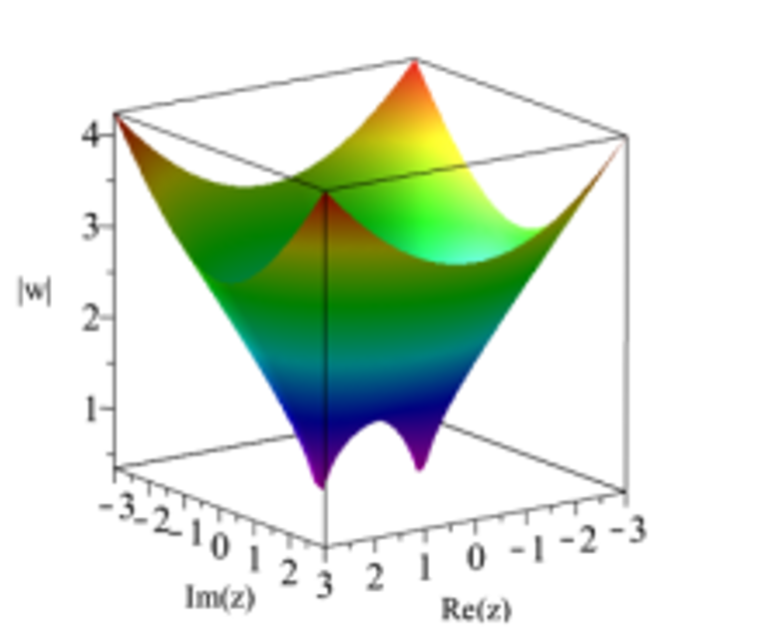

Точки ветвления корня $w=\sqrt{z^{2}−1}$.
В точках +1 и -1 обе ветви функции сливаются
При обходе замкнутого контура вокруг одной из точек ветвления происходит переход с одной ветви на другую
Разрез проводится по отрезку [−1, 1] действительной оси, превращая поверхность в односвязную область

Slide 18
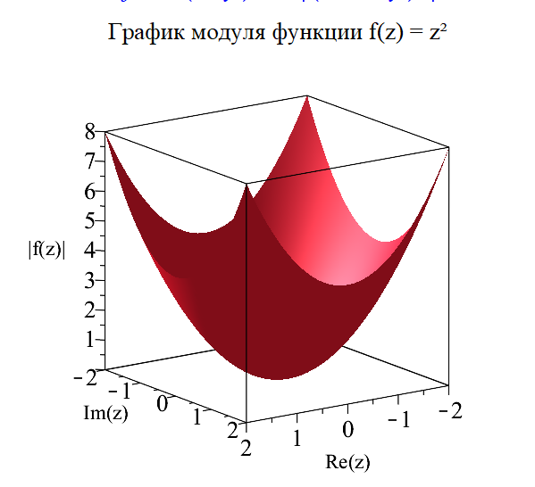
Степенная квадратичная функция – обычная парабола на действительной оси
А в комплексных числах – параболоид
Функция растет КВАДРАТИЧНО
И отображение f(z) = z² сохраняет углы между кривыми - конформность

Slide 19
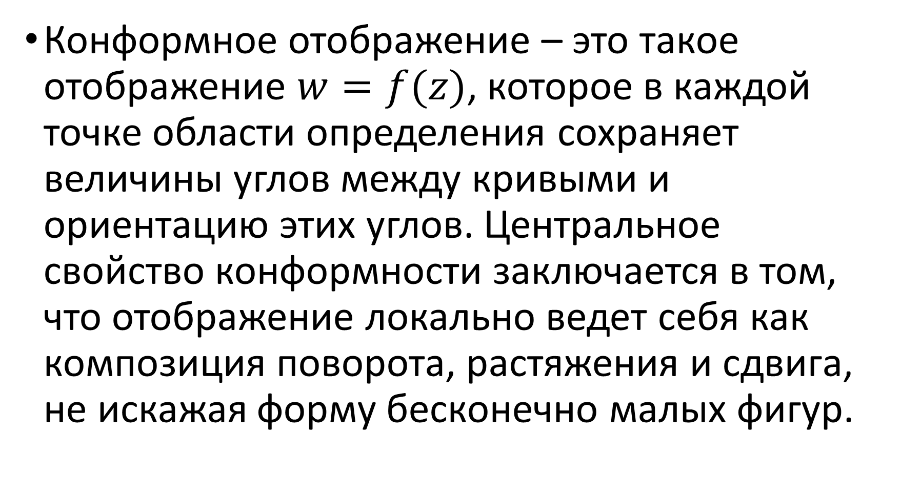
Конформное отображение – это такое отображение $w=f(z)$, которое в каждой точке области определения сохраняет величины углов между кривыми и ориентацию этих углов. Центральное свойство конформности заключается в том, что отображение локально ведет себя как композиция поворота, растяжения и сдвига, не искажая форму бесконечно малых фигур.

Slide 20
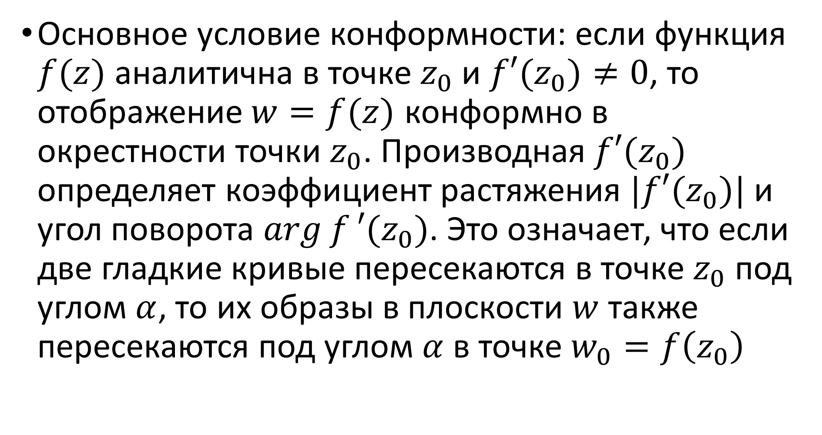
Основное условие конформности: если функция $f(z)$ аналитична в точке $z_{0}$ и $f′(z_{0})≠0$, то отображение$w=f(z)$ конформно в окрестности точки $z_{0}$. Производная $f′(z_{0})$ определяет коэффициент растяжения $|f′(z_{0})|$ и угол поворота $\arg{f}′(z_{0})$. Это означает, что если две гладкие кривые пересекаются в точке $z_{0}$ под углом $α$, то их образы в плоскости $w$ также пересекаются под углом $α$ в точке $w_{0}=f\left(z_{0}\right)$

Slide 21
Элементарные конформные отображения

Slide 22
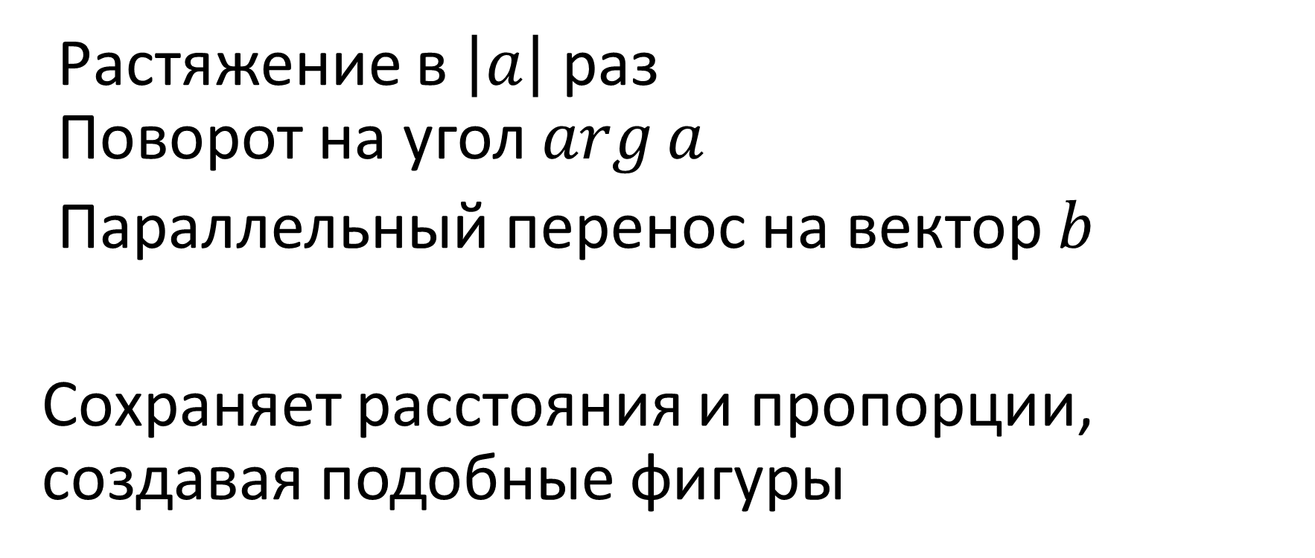

Линейное $w=az+b$
Растяжение в $\left|a\right|$ раз
Поворот на угол $\arg{a}$
Параллельный перенос на вектор $b$
Сохраняет расстояния и пропорции, создавая подобные фигуры

Slide 23
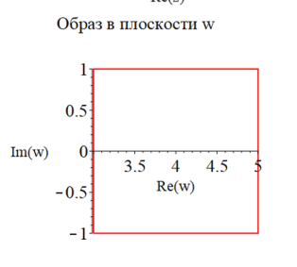
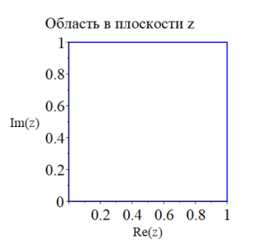
ПРИМЕР w = 2z + 3 – I
a = 2 означает растяжение в 2 раза без поворота,
b = 3 − i – сдвиг на вектор (3, −1).
ЛИНЕЙНОЕ ОТОБРАЖЕНИЕ СОХРАНЯЕТ КЛАСС ФИГУРЫ

Slide 24
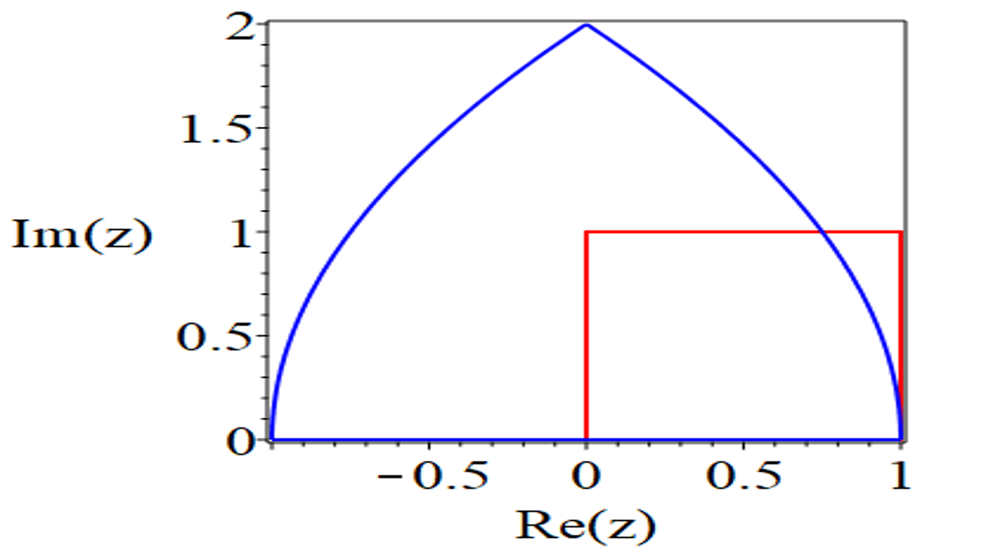
Квадратичное w = z²
Угол поворота arg(f'(z)) = arg(2z) = arg(z)
Прямые стороны – в параболы

Slide 25
Элементарные функции комплексного переменного решают реальные задачи
Электростатика - конформные отображения используются для расчёта электрических полей
Гидродинамика - комплексный потенциал полностью описывает двумерное течение идеальной жидкости
Аэродинамика - функция Жуковского w = z + 1/z отображает окружность в профиль крыла самолёта.
Физика и инженерия - аналитические функции применяются в квантовой механике, теории относительности

Slide 26
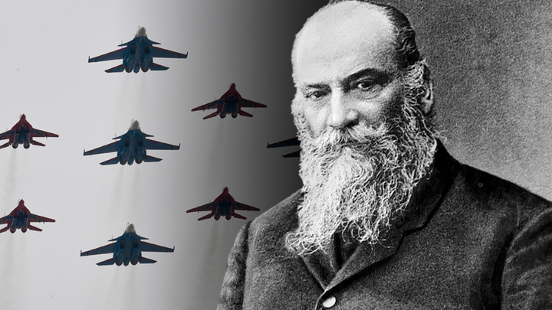
В начале XX Николай Егорович Жуковский изложил принцип образования подъёмной силы и разработал теоретические профили крыла.

Slide 27
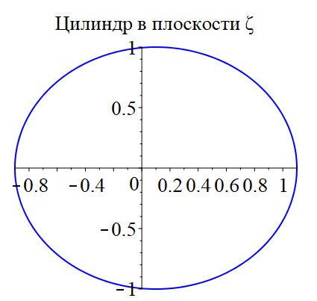
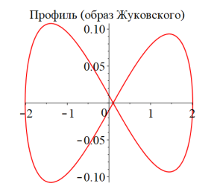
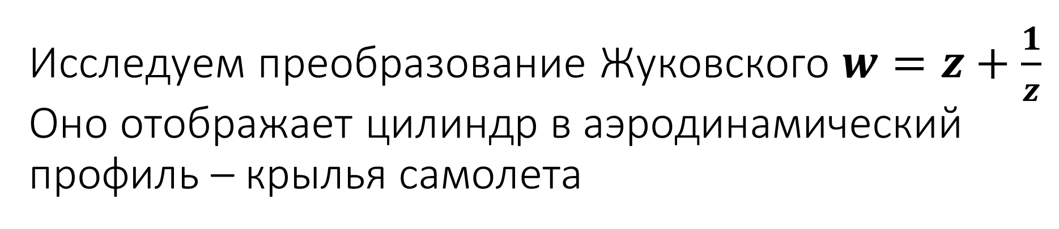
Исследуем преобразование Жуковского $w=z+\frac{1}{z}$
Оно отображает цилиндр в аэродинамический профиль – крылья самолета

Slide 28
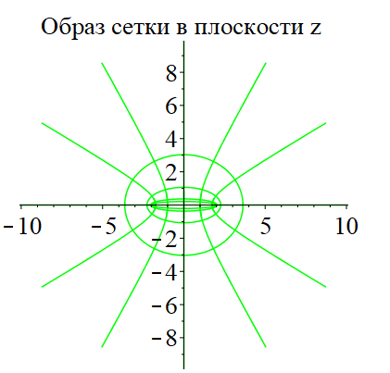
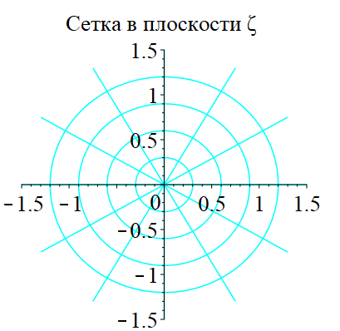
Отображение Жуковского конформно
Строим радиальные окружности и лучи из них и видим, что структура углов сохраняется

Slide 29
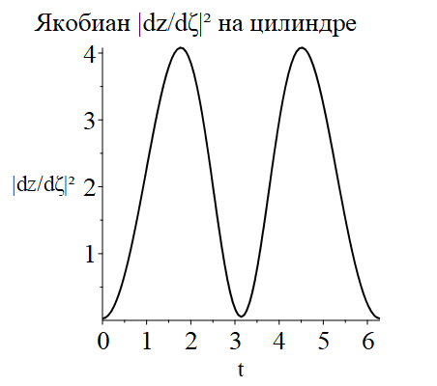
Производная показывает растяжение и сжатие.
Сжатие происходит у кромок, где якобиан принимает малые значения. Так и получаются острые крылья самолета

Slide 30
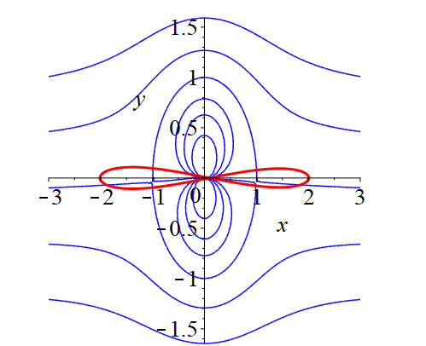
Вихревое поле дает картину обтекания профиля.Там, где линии редкие – скорость низкая – давление высокое.Где линии густые – скорость высокая – давление низкое
Разность давлений толкает крыло вверх –это подъемная сила

Slide 31
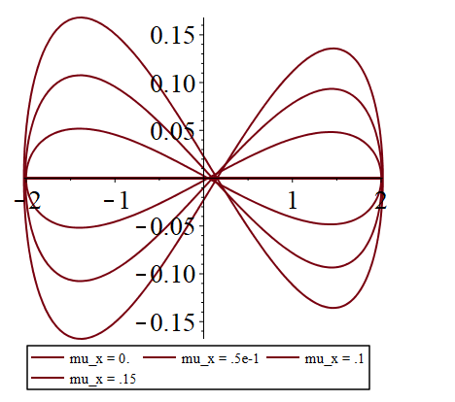
Сдвигаем центр цилиндра вверх-вниз и получаем разные профили
Изогнутые профили создают подъемную силу, что важно для самолетов

Slide 32
Таким образом
Эксперимент демонстрирует, как методы комплексного анализа и конформных отображений напрямую используются в классической теории крыла и позволяют связывать простые математические объекты с реальными инженерными задачами аэродинамики.

Slide 33
Итоги
Я изучил и исследовал:
Элементарные функции
Аналитичность – локальное свойство областей
Особые точки и их влияние на графики
Ряд Лорана описывает поведение функции в окрестности особой точки
Многозначные функции требуют анализа точек ветвления
Конформные отображения позволяют сохранять физику при трансформации геометрии задачи
Преобразование Жуковского практически демонстрирует применение конформных отображений в аэродинамике

